Slide 1
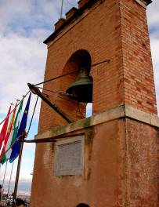
Se dice en Granada que todas las mujeres solteras que, coincidiendo con la fecha de la toma de la ciudad por los Reyes Católicos, suban a la Torre de la Vela y hagan sonar la campana, encontrarán novio en el transcurso del año.
Hoy vamos a perdernos por la Alcazaba de la Alhambra, hasta llegar a la Torre de la Vela, con intención de presenciar esa antigua costumbre.
De paso, vamos a tener la oportunidad de entrar en la parte más antigua de la Alhambra: Una auténtica fortaleza con grandes torres defensivas, donde el monarca establecería la residencia real.

Slide 2
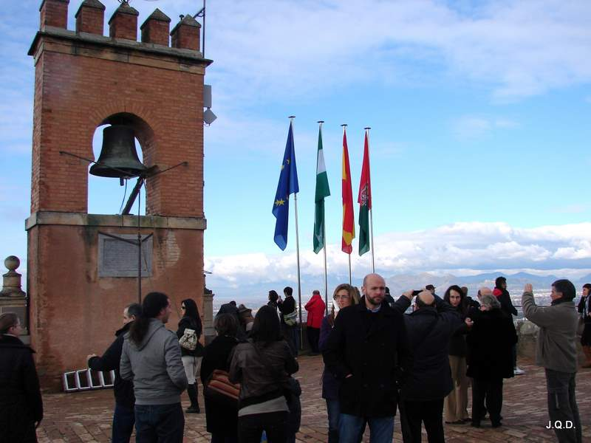
2 de Enero: Día de la Toma y…
Ritual en La torre de la Vela

Slide 3
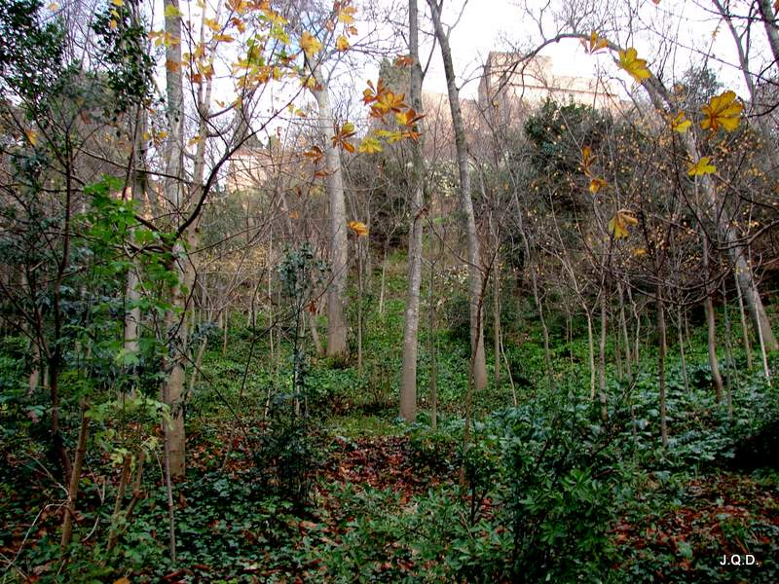
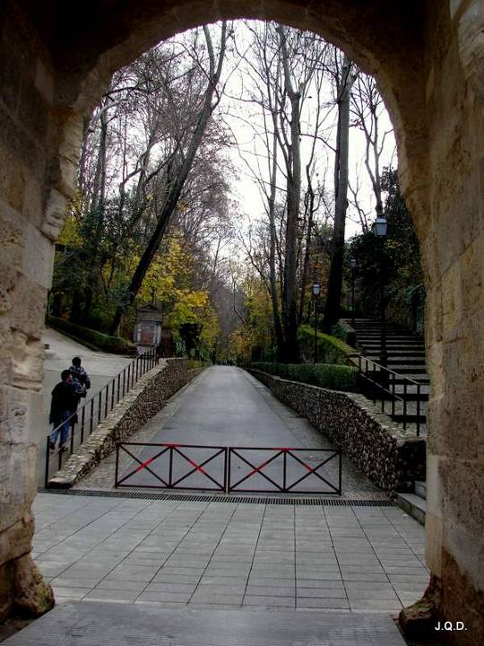
Para llegar a la Torre, lo haremos por la puerta de las Granadas ya que es la entrada, por excelencia, de la Alhambra

Slide 4
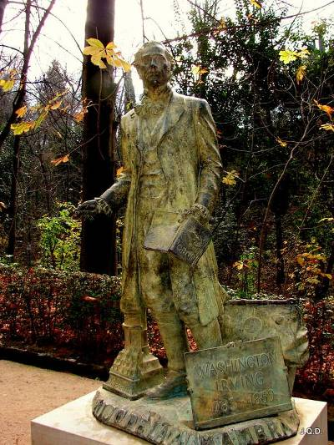
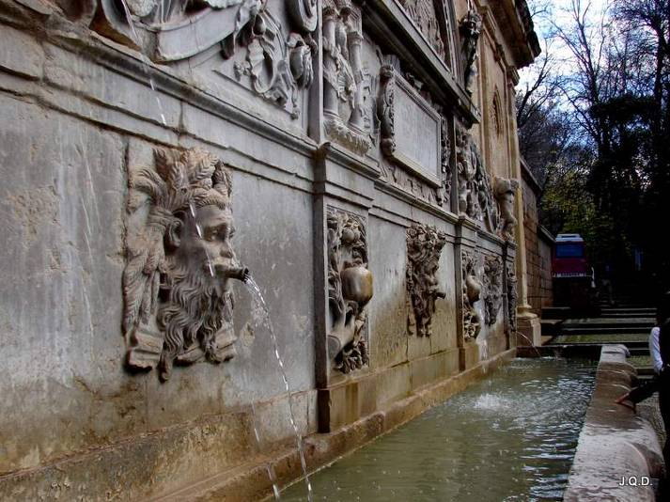
Dejamos a un lado la fuente de Carlos V y la estatua del Washington Irving

Slide 5
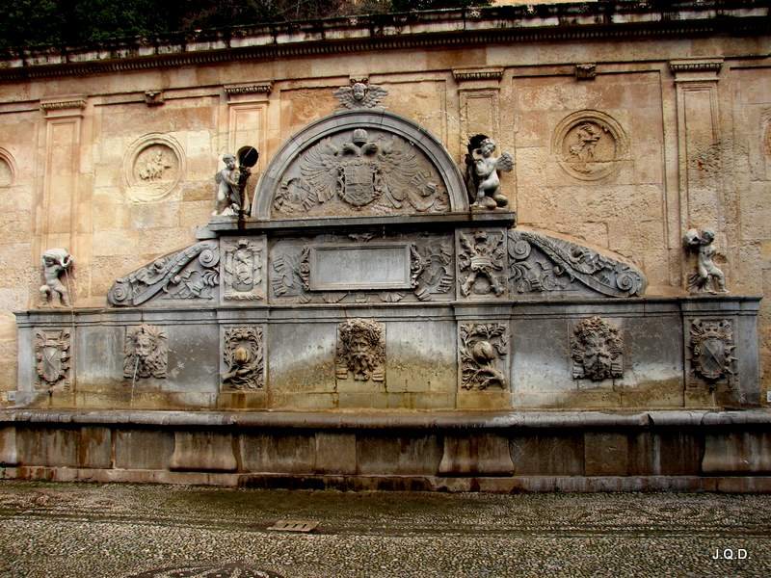

Slide 6
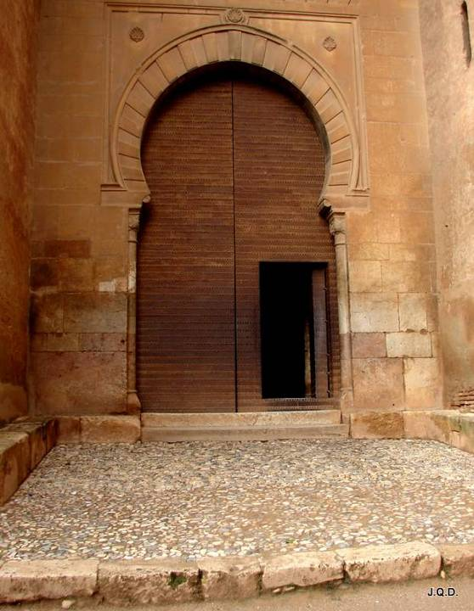
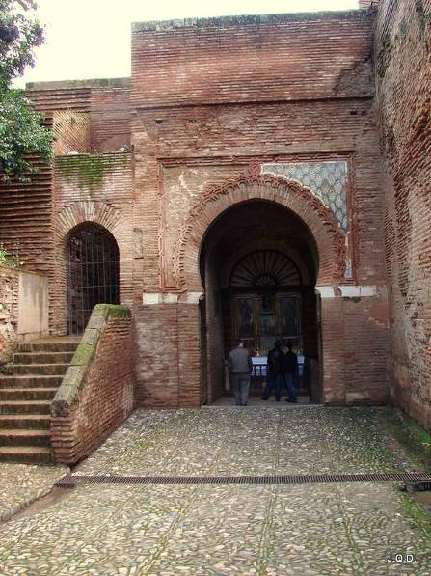

y cruzamos la muralla por la Puerta de la Justicia para salir por el empedrado en busca de la explanada

Slide 7
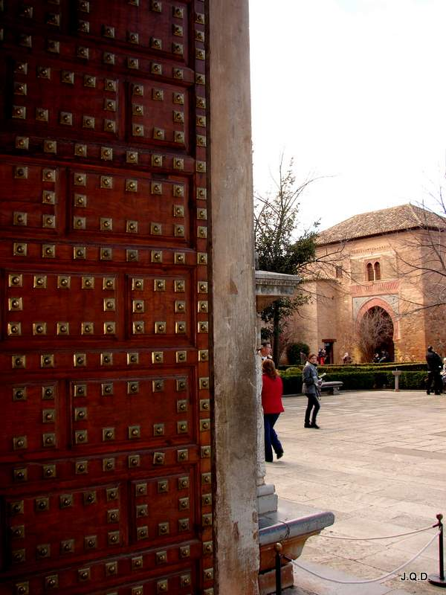
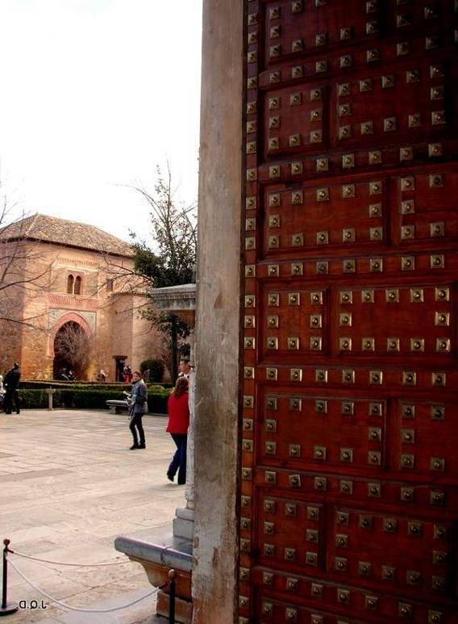

Slide 8
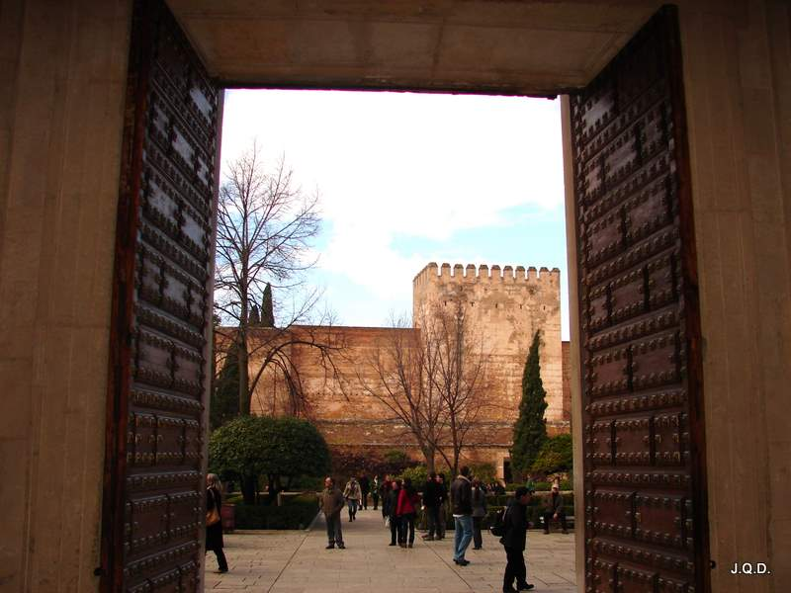

Slide 9
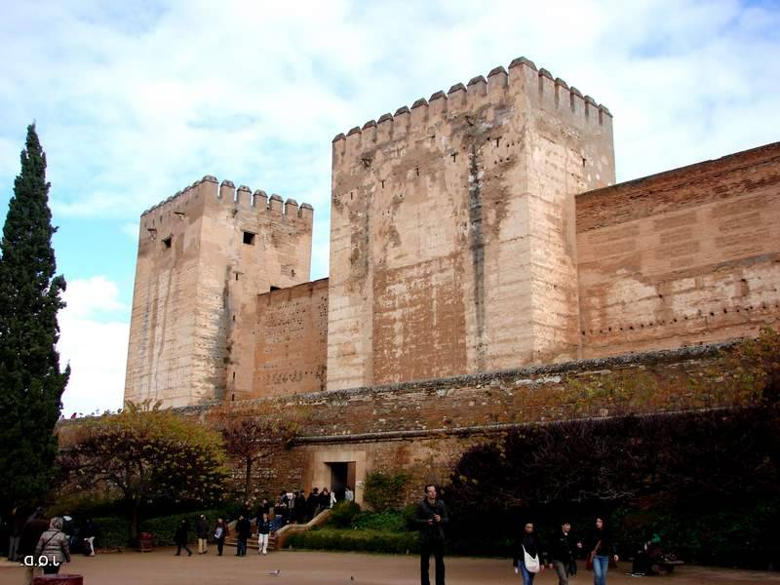
Las imponentes torres de la Alcazaba, aparecen ante nuestra vista

Slide 10
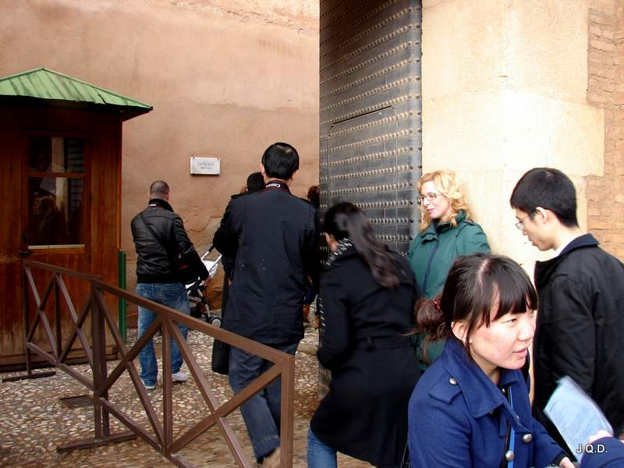
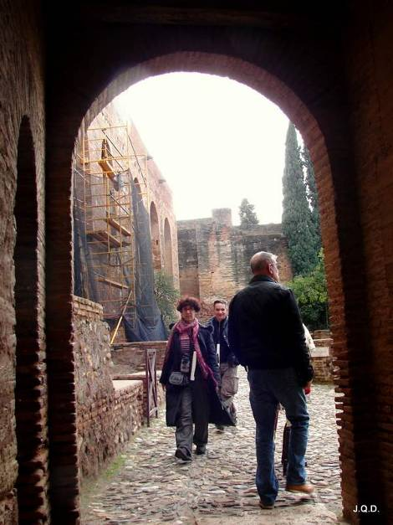
Cruzamos la puerta y pasamos directamente al foso de las murallas

Slide 11
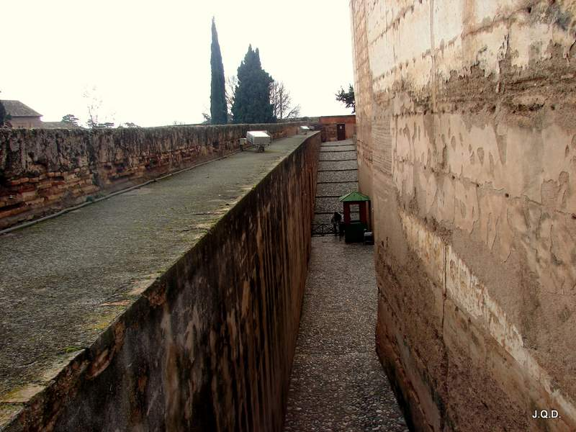

Slide 12
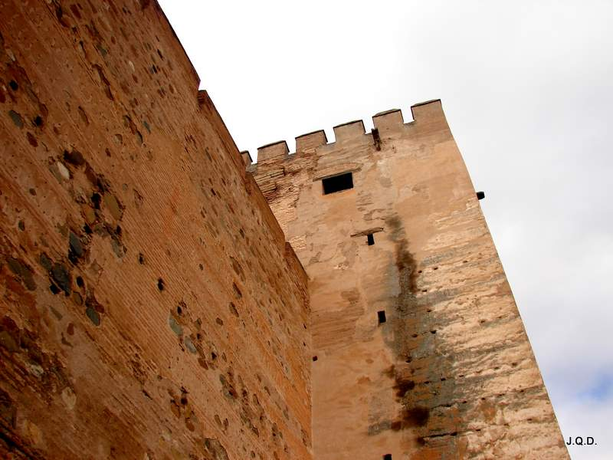
Las torres del Homenaje y la Quebrada, se alzan majestuosas ante nosotros

Slide 13
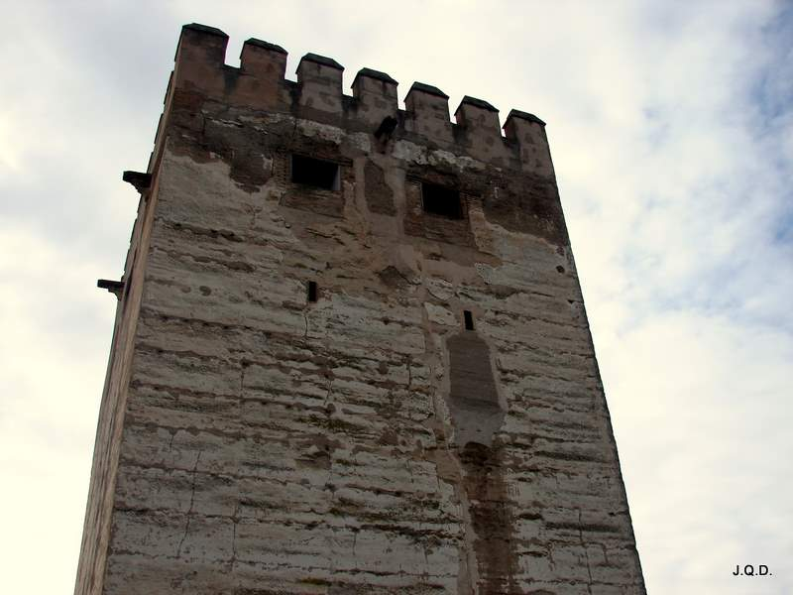

Slide 14
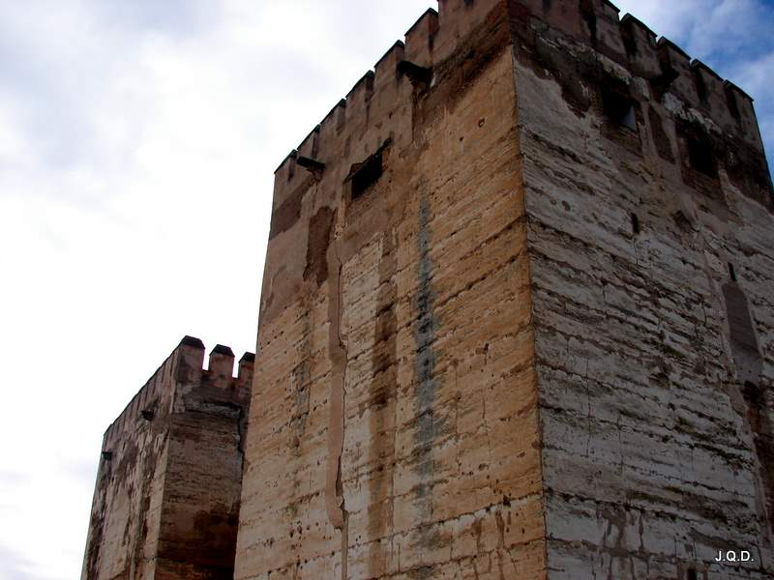

Slide 15
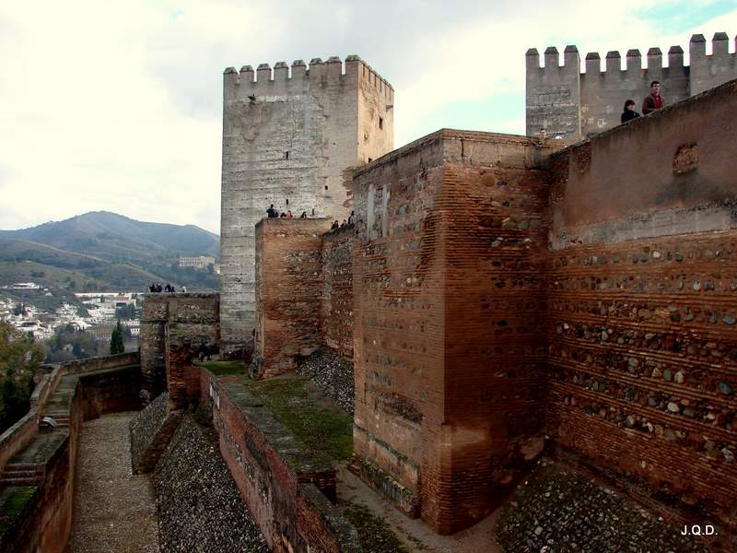
Constituyen unas aguerridas y sólidas defensas

Slide 16
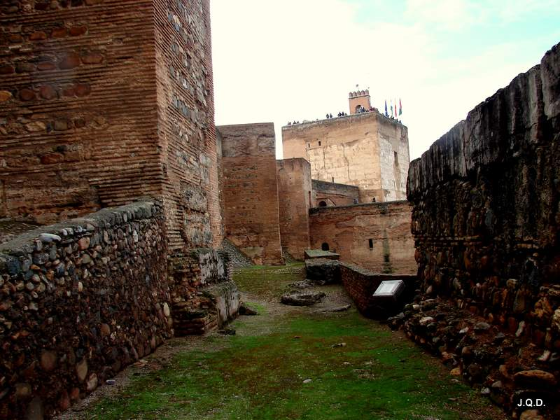
Caminando un poco, vemos entre otras, asomar a lo lejos la Torre de la Vela

Slide 17
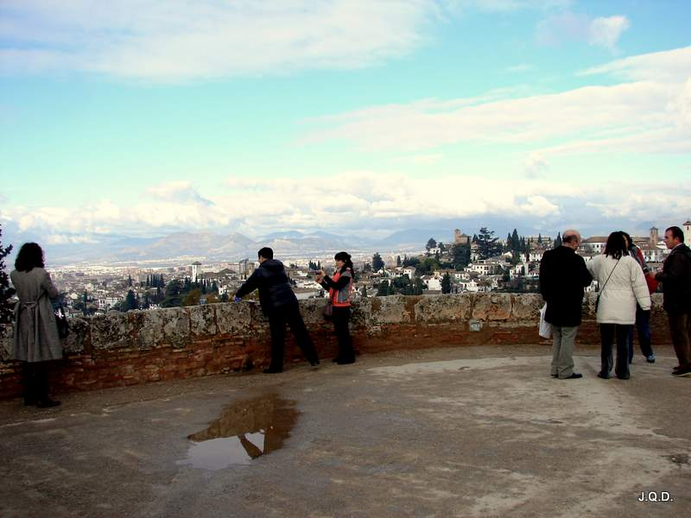
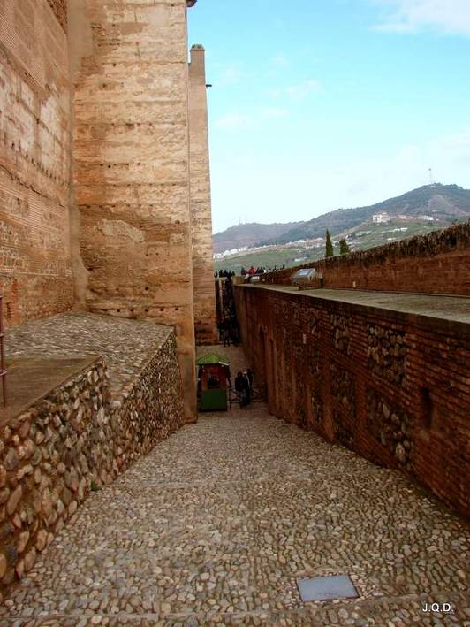
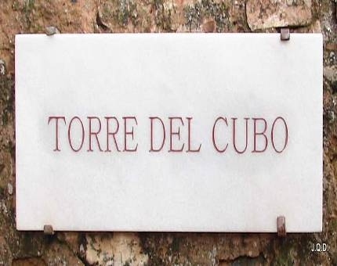
Pero antes, nos detenemos para disfrutar de las primeras vistas panorámicas desde la Torre del Cubo

Slide 18
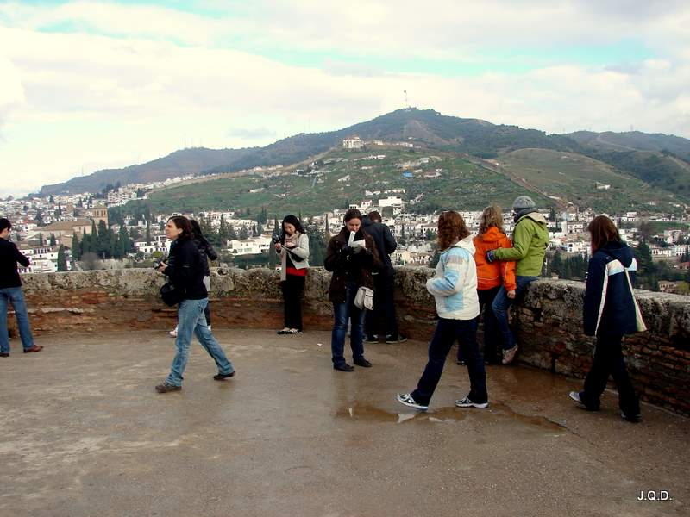

Slide 19
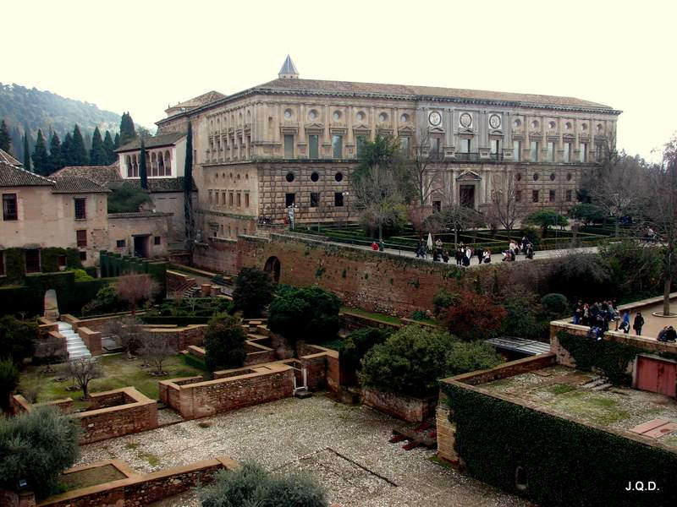
Desde ella podemos ver el palacio y los jardines de entrada

Slide 20
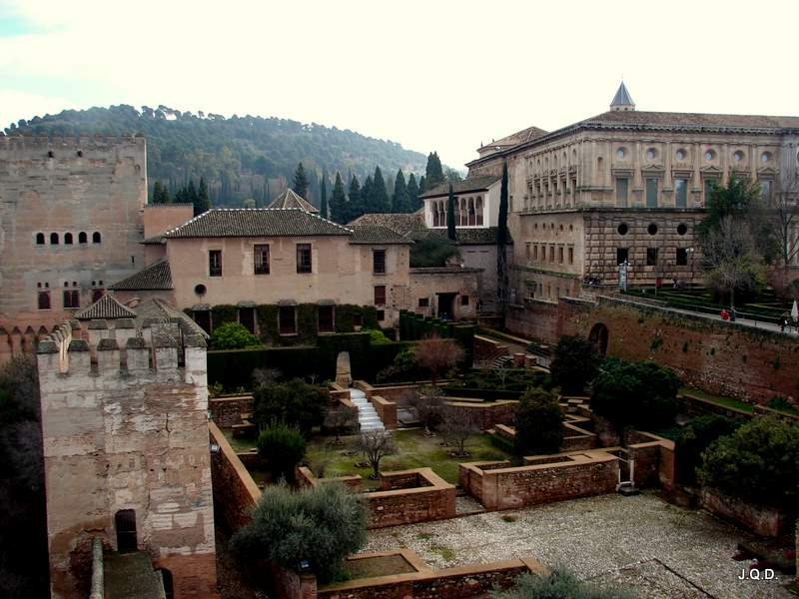

Slide 21
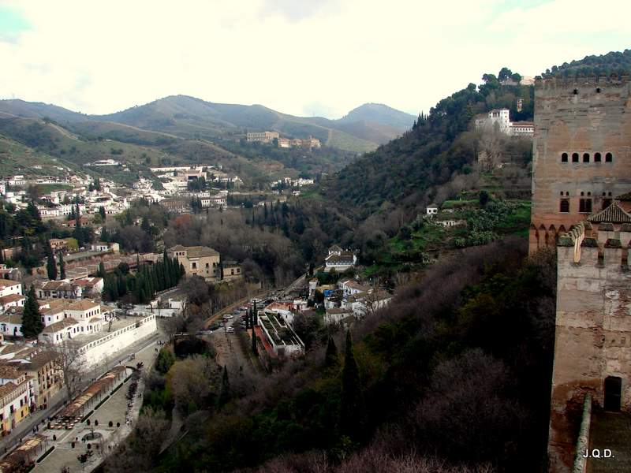
y también el exterior de los muros

Slide 22
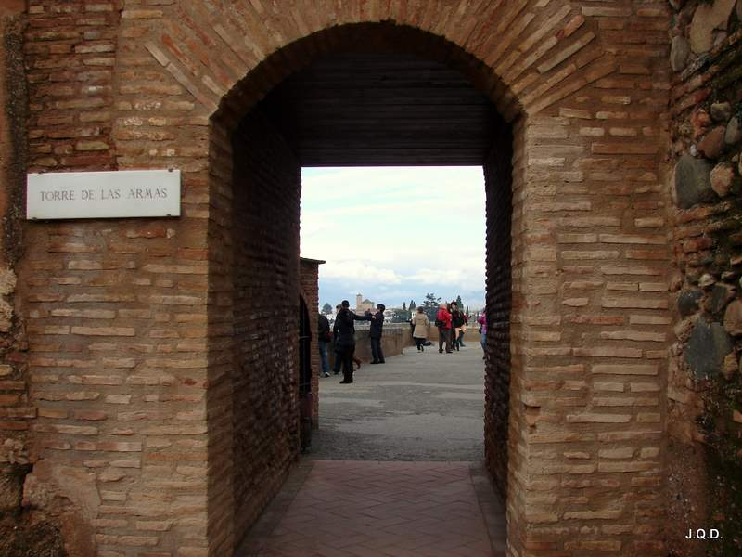
Pero aún podemos hacer una parada más, en la torre de las Armas

Slide 23
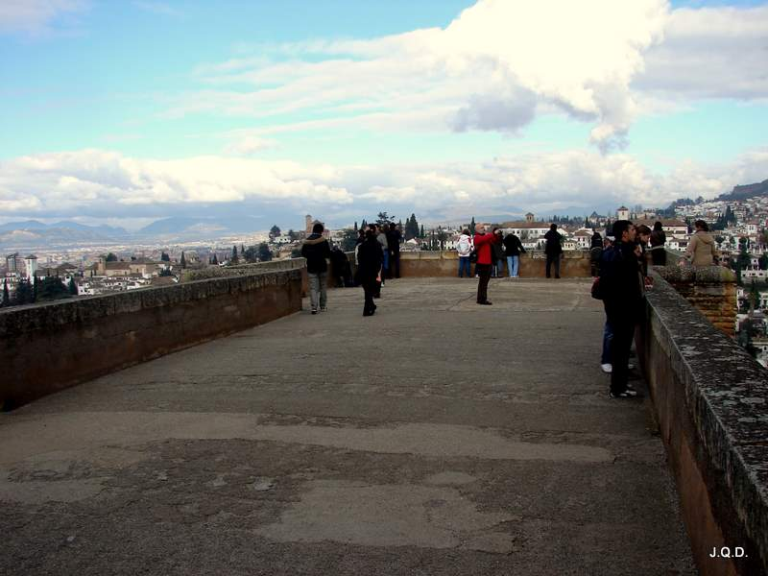
También las vistas desde esta torre son excelentes

Slide 24
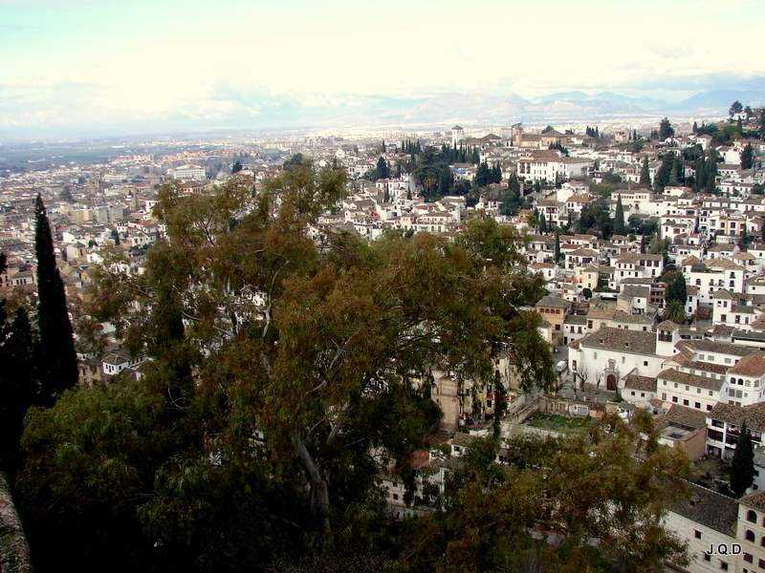

Slide 25
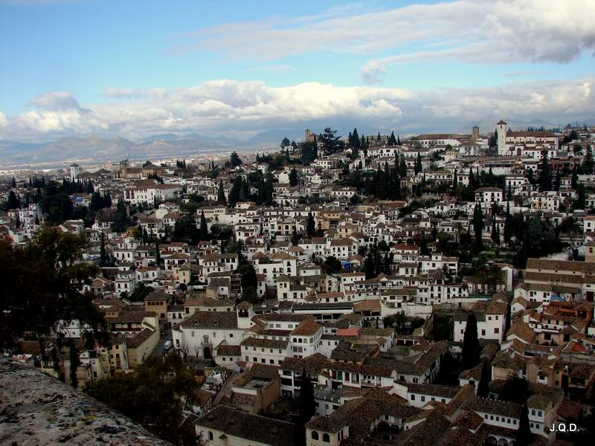

Slide 26
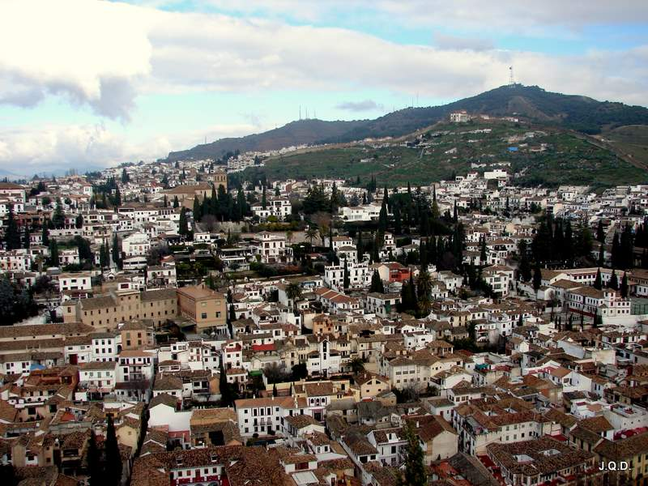

Slide 27
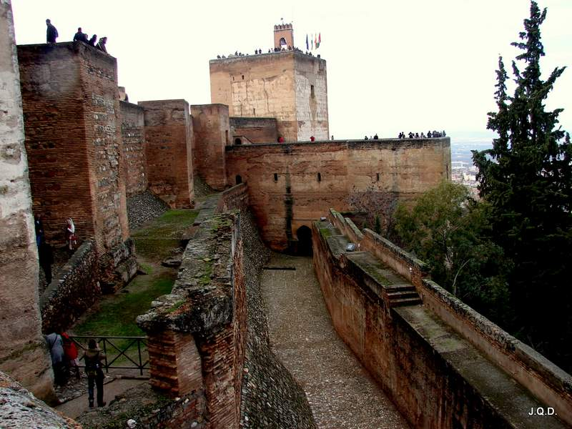
A lo lejos, la Torre de la Vela parece esperarnos

Slide 28
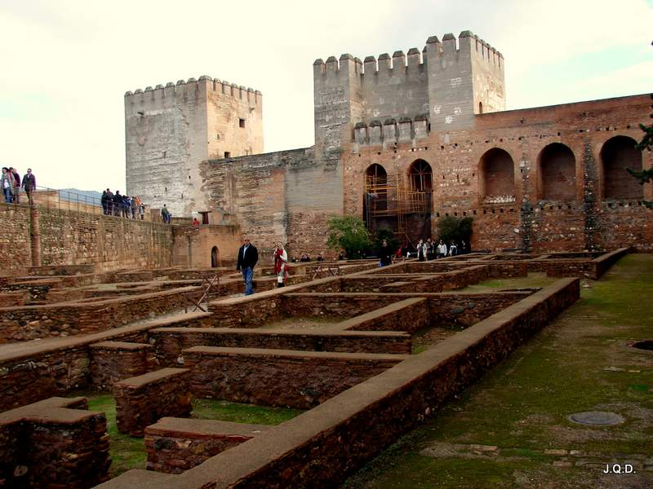
Cruzamos finalmente la Plaza de Armas,

Slide 29
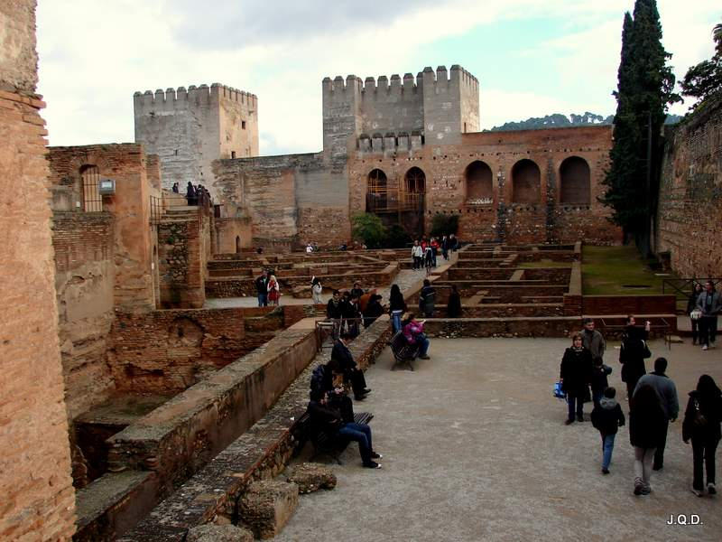

Slide 30
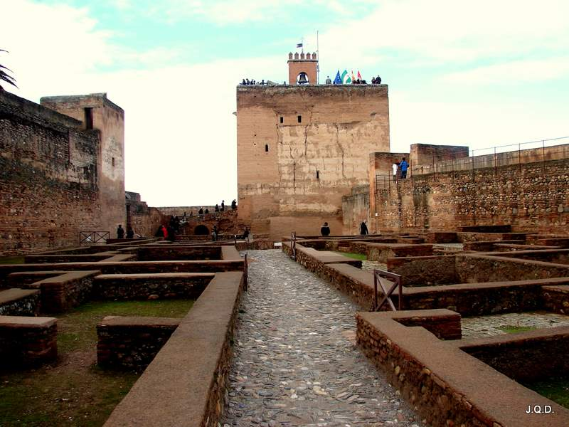
Y nos dirigimos directos a nuestro destino

Slide 31
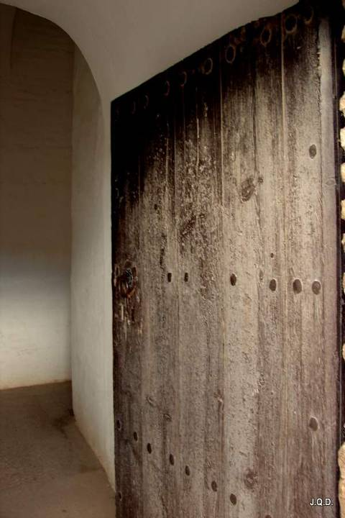
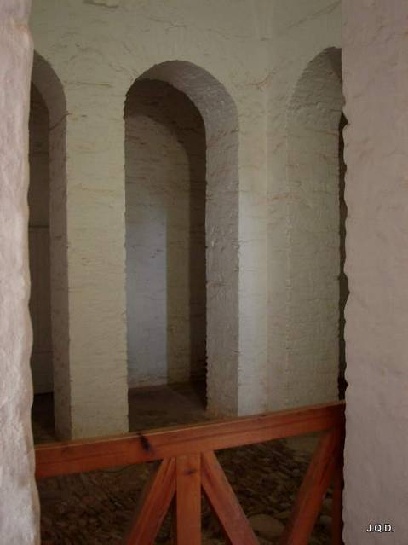
Nos espera una buena subida

Slide 32
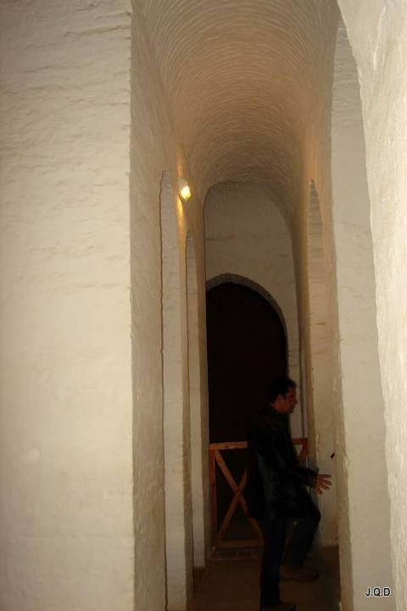
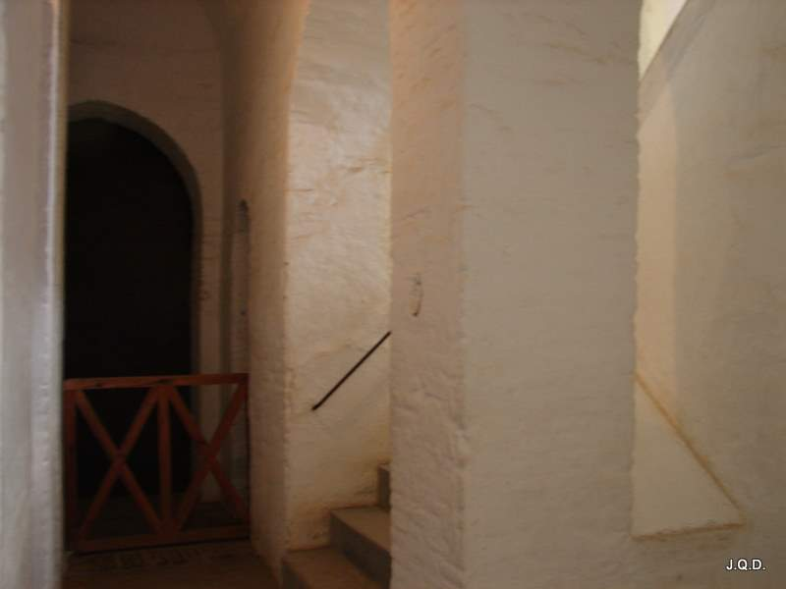

Slide 33
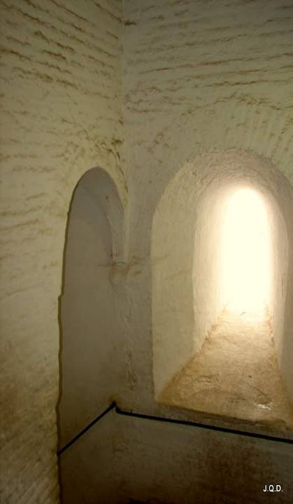
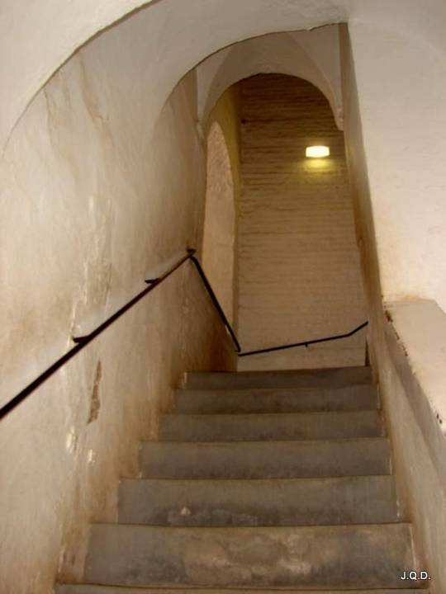

Slide 34
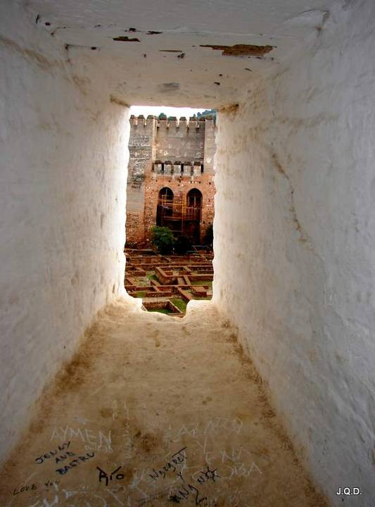
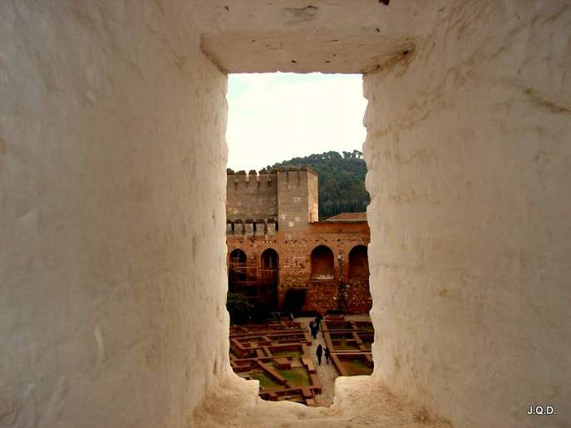
Aprovechamos para hacer algún descanso, mientras miramos por las troneras

Slide 35
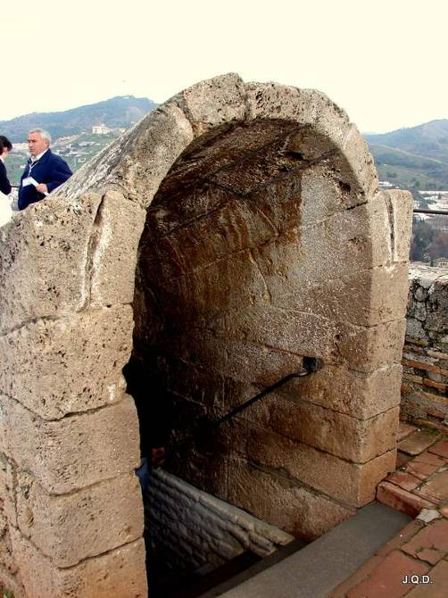
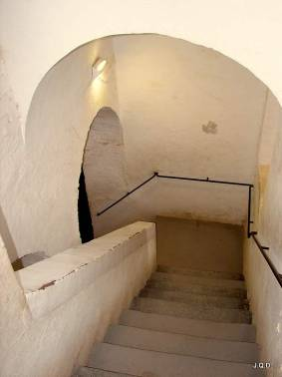
Finalmente y tras muchas escaleras, llegamos a la terraza de la torre

Slide 36
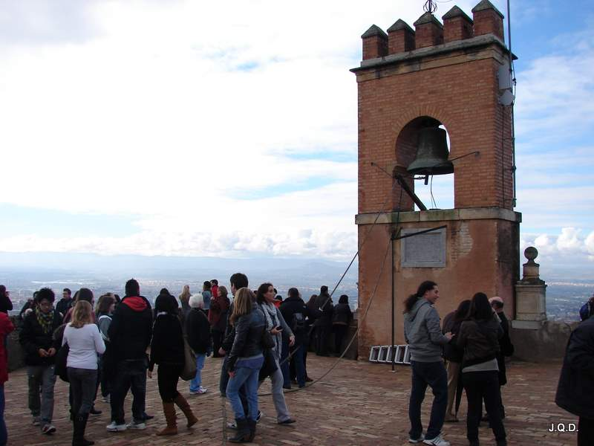
Toda la gente está allí, haciendo turno para tocar la campana

Slide 37
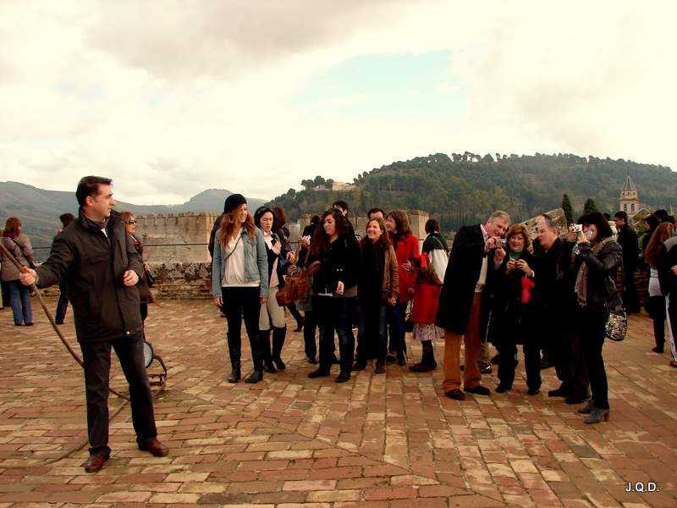

Slide 38
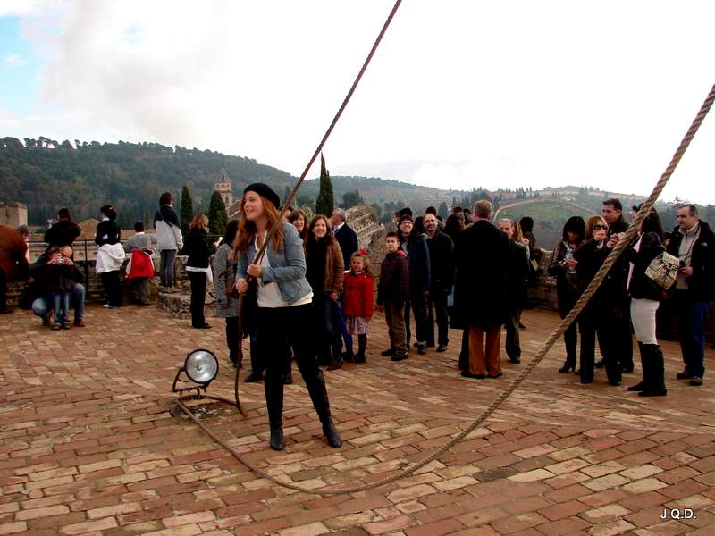

Slide 39


Slide 40


Slide 41


Slide 42


Slide 43


Slide 44

Si se cumple la tradición, todas encontrarán novio. Y debe ser cierto ya que año tras año, la campana no deja de sonar en este día.

Slide 45

Nosotros, aprovechando que estamos en una de las mejores panorámicas de la ciudad, disfrutaremos de las impresionantes vistas que hay desde esta atalaya.

Slide 46


Slide 47


Slide 48


Slide 49


Slide 50


Slide 51



Slide 52


Slide 53


Slide 54

Dejamos la Torre de la Vela, y nos dirigimos a visitar una pequeña sorpresa que contrasta con lo visto hasta ahora y que pone un punto romántico a esta inmensa mole de torres y almenas.
Se trata del: Jardín de los Adarves
I
Iniciamos por tanto, la bajada para dirigirnos hacia él.

Slide 55

Hay que dar un rodeo por la parte baja de la muralla…

Slide 56

cruzar el torreón…

Slide 57

y seguir este imponente muro defensivo, hasta llegar a la puerta del jardín.

Slide 58


Al cruzarla, todo parece sufrir una agradable transformación

Slide 59


Slide 60


Slide 61


Slide 62





Slide 63


Slide 64


Slide 65

Las vistas desde este jardín, son preciosas y han inspirado a mas de un poeta

Slide 66


Slide 67

Terminamos aquí nuestro paseo y nos despedimos con los versos de Francisco de Icaza, escritos desde este jardín:

Slide 68
“Dale limosna, mujer, que no hay en la vida nada, como la pena de ser ciego en granada”
¡Un fuerte abrazo para todos!

Slide 69
“Dale limosna, mujer, que no hay en la vida nada, como la pena de ser ciego en granada”
¡Un fuerte abrazo para todos!
Producciones de
Jorge Quesada
Para los amigos

Slide 70







¿Te ha gustado?
Puedes ver más entrando
Aquí
Además puedes recibir powerpoints en tu correo electrónico suscribiéndote aquí:

